Slide 1
Imobilizado
Prof. Dr. Bruno Figlioli
2020

Slide 2
Conceito de Ativo
Recurso controlado pela entidade;
Derivado de eventos passados; e
Benefícios econômicos futuros.

Slide 3
Imobilizado
Definição: todo ativo de natureza relativamente permanente que se utiliza na operação dos negócios de uma empresa e que não se destina à venda. Assim:
Ativo Imobilizado
Destinados à manutenção das atividades da empresa
Se espera utilizar por mais de um período
A empresa detém os benefícios, riscos e controle

Slide 4
Classificação de Ativos como Imobilizado
Edifício utilizado como sede da empresa: Ativo Imobilizado
Edifício destinado à venda de propriedade de uma companhia imobiliária: Esse ativo não é classificado como Ativo Imobilizado
Veículos em uma companhia de transporte: Ativo Imobilizado
Veículos destinados à venda na indústria automobilística: Esse ativo não é classificado como Ativo Imobilizado.

Slide 5
Imobilizado- Ativos Tangíveis
Ativos Tangíveis possuem substância concreta e que podem ser tocados. Exemplo:
Sujeitos a depreciação: Edifícios e Equipamentos
Não sujeitos a depreciação: Terrenos e Obras de Arte
Sujeitos à Exaustão: Reservas Minerais e Florestais

Slide 6
Ítens que Compõem o Ativo Imobilizado
Terrenos
Edifícios
Instalações
Máquinas e equipamentos
Móveis e utensílios
Veículos
Ferramentas (com vida superior a uma ano)
Benfeitorias em propriedades arrendadas
Entre outros

Slide 7
Mensuração no Reconhecimento
A composição do custo de um Ativo Imobilizado pode compreender:
O preço de aquisição, acrescido de impostos não recuperáveis, deduzidos os descontos comerciais e abatimentos.
Qualquer custo necessário para colocar o ativo no local e nas condições estabelecidas para que seja capaz de funcionar de forma como foi projetada pela administração.
Estimativas de custos de desmontagem e remoção do ativo e restauração do local, caso representem uma obrigação assumida.

Slide 8
Ítens que NÃO são custos do Ativo Imobilizado
Custos de abertura de nova instalação;
Custos na introdução de novo produto ou serviço;
Custos de transferência das atividades empresariais para novo local;
Custos administrativos.
DESPESAS DO PERÍODO

Slide 9
Casos Particulares
Recebido por doação: contabilizados pelo valor justo a crédito de receita no resultado do período;
Adquiridos por permuta: o valor justo do ítem recebido é empregado para mensurar o custo do ativo;
Imobilizado Biológico: mensurado pelo valor justo deduzido da despesa de venda;
Valor justo: é o preço que seria recebido pela venda de um ativo ou que seria pago transferência de um passivo em uma transação não forçada entre os participantes do mercado.

Slide 10
Mensuração após o Reconhecimento
Método do custo: o valor do ativo é apresentado ao custo menos depreciação e perda por redução ao valor recuperável (impaiment).
Método de Reavaliação: o ativo pode ser apresentado ao seu valor justo, na data de avaliação, menos qualquer depreciação e perda por redução ao valor recuperável (impairment). Esse método não pode ser aplicado (a lei 11.638/2007 proíbe a reavaliação de ativos).

Slide 11
Manutenção, Reparos e Melhorias do Ativo Imobilizado
Manutenção e reparos: esses tipos de gastos geralmente não aumentam a vida útil do bem ou a capacidade de produção. Os gastos dessa natureza são contabilizados como Despesa do período.
b) Melhorias do ativo imobilizado: por meio de uma reforma ou substituição de partes do bem que contribua para o aumento da vida útil ou da capacidade produtiva. Nesse caso, adicionaremos o custo da melhoria ao valor do bem.

Slide 12
Mensuração do custo
No Reconhecimento
Após o reconhecimento
Depreciação ou Exaustão
Redução ao Valor Recuperável
Valor à vista

Slide 13
Depreciação, Exaustão e Amortização
Depreciação: perda do potencial de gerar benefícios econômicos de bens físicos sujeitos à desgastes ou perda de utilidade por uso, ação da natureza ou obsolescência;
Exaustão: quando corresponder à perda de valor, decorrente de sua exploração, de recursos minerais ou florestais; e
Amortização: primordialmente relacionado à perda de valor de ativos intangíveis

Slide 14
Depreciação
A depreciação reflete o padrão de consumo pela entidade dos benefícios econômicos futuros.
Ítens com custos significativos em relação ao custo total do Ativo Imobilizado devem ser depreciados separadamente. Exemplo: Estrutura (Airframe) e motores de aeronaves.

Slide 15
A Depreciação no BP e DRE
BP
DRE
Receitas
Custos e Despesas
Despesa de depreciação (Imobilizado)
Ativo
Não Circulante
Imobilizado Bruto
(-) Depreciação Acumulada
(=) Imobilizado Líquido
Passivo e PL
Exigível e
Patrimônio Líquido
Capital
Resultado Acumulado(+)

Slide 16
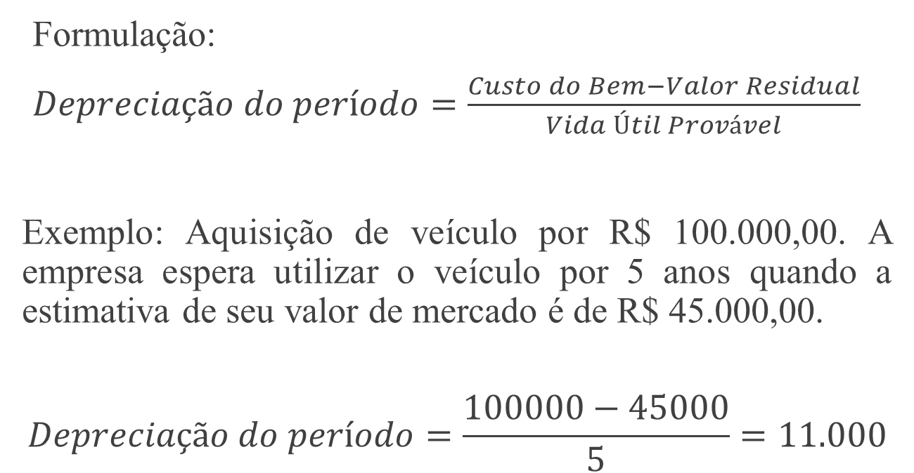
Método da Linha Reta (quotas constantes)
Formulação:
$Depreciação do período=\frac{Custo do Bem−Valor Residual}{Vida Útil Provável}$
Exemplo: Aquisição de veículo por R$ 100.000,00. A empresa espera utilizar o veículo por 5 anos quando a estimativa de seu valor de mercado é de R$ 45.000,00.
$$Depreciação do período=\frac{100000−45000}{5}=11.000$$

Slide 17
Depreciação: Fixadas pela Legislação do Imposto de Renda
Grupos de Bens do Ativo Imobilizado | % a.a.
Bens Móveis em Geral | 10
Edifícios e Construções | 4
Biblioteca | 10
Ferramentas | 20
Máquinas e Instalações Industriais | 10
Veículos em Geral | 20
Tratores | 25
Computadores e periféricos (hardware) | 20

Slide 18
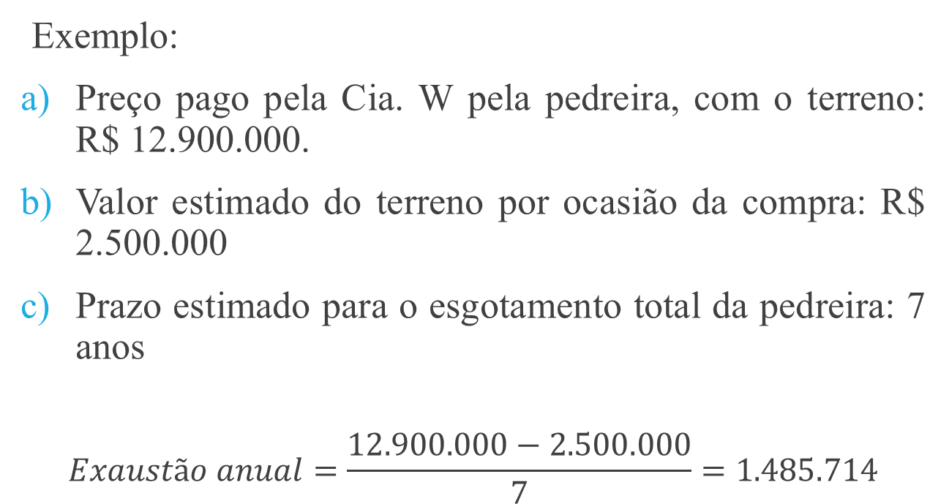
Exaustão
Exemplo:
Preço pago pela Cia. W pela pedreira, com o terreno: R$ 12.900.000.
Valor estimado do terreno por ocasião da compra: R$ 2.500.000
Prazo estimado para o esgotamento total da pedreira: 7 anos
$$Exaustão anual=\frac{12.900.000−2.500.000}{7}=1.485.714$$

Slide 19
Perda por Redução ao Valor Recuperável
É o valor pelo qual o valor contábil de um ativo ou de uma unidade geradora de caixa excede seu valor recuperável.
Valor Recuperável
Valor líquido de venda
Valor em uso

Slide 20
Preço Líquido de Venda do Ativo
Fontes para extração do preço líquido de venda:
Contrato de venda formalizado;
Mercado ativo;
Operações semelhantes dentro de um mesmo setor de atuação econômica; e
Melhores informações disponíveis;

Slide 21
Valor em Uso
A estimativa de fluxos de caixas futuros deve ser baseada nas previsões e ou orçamentos aprovados pela administração da entidade;
A taxa de desconto deve ser uma taxa antes de impostos sobre a renda, que reflita as avaliações atuais de mercado do valor da moeda no tempo e os riscos específicos do ativo, tais como:
Custo Médio Ponderado de Capital; e
A taxa de Empréstimos obtidos pela entidade.

Slide 22
Unidades Geradoras de Caixa
Definição: é o menor grupo de ativos que inclui o ativo em uso e que gera entradas de caixa.
Valor em uso: determinado para a unidade considerada a geradora de caixa do grupo de ativos.

Slide 23
Evidências para a aplicação do Teste de Impairment
Evidências Externas
Redução significativa do valor de mercado;
Mudanças no ambiente tecnológico, econômico ou legal;
O valor contábil do patrimônio líquido da entidade se tornou maior do que o valor de suas ações no mercado. Razão P/PL (preço/patrimônio líquido)
Evidências Internas
Obsolescência ou dano físico;
Mudanças na utilização do ativo (unidades produzidas)

Slide 24
Teste de Impairment
Teste de Impairment: maior valor entre o Valor Líquido de Venda e Valor em Uso

Slide 25
Teste de Impairment
Nessa situação não é aplicado o Teste de Impairment. O Valor Contábil é inferior ao Valor em Uso (Maior Valor entre o Valor Líquido de Venda e o Valor em Uso)

Slide 26
Lançamentos Contábeis
Depreciação
D- Despesas com depreciação (resultado do período)
C- Depreciação acumulada (redutora do ativo imobilizado)
Perda por Redução ao Valor Recuperável
D- Perda por desvalorização (resultado do período)
C- Perda estimada por valor não recuperável (redutora do ativo imobilizado)

Slide 27
Divulgação
Critérios de mensuração utilizados para determinar o valor contábil bruto;
Os métodos de depreciação empregados;
As vidas úteis dos ativos imobilizados;
As premissas que embasaram o cálculo do valor recuperável;
Valores residuais.

Slide 28
O Caso do Arrendamento Mercantil Financeiro
A definição de Ativo Imobilizado atribuído pela Lei 11.638/07, passa a contemplar inclusive os decorrentes de operações que transfiram à companhia os benefícios, riscos e controles desses bens.
Os bens adquiridos por meio de arrendamento financeiro deverão ser intergrados ao Ativo Imobilizado.

Slide 29
Referência
MARION, J. C. Contabilidade empresarial: instrumento de análise, gerência e decisão.-18.ed.- São Paulo: Atlas,2018.

